Slide 1
虚拟化技术
本三《云计算》
李传艺
2021

Slide 2
目 录
虚拟化技术
基本思想
虚拟化层次及对比
硬件级虚拟化
各种不同的虚拟化类型
操作系统级虚拟化
虚拟机 vs. Docker
数据中心虚拟化
服务器虚拟化
虚拟机迁移和隔离
存储虚拟化
网络虚拟化

Slide 3
从物理资源到虚拟资源
虚拟化技术伴随着计算机的出现而产生并发展，是对计算机资源的抽象
在云计算提出后，成为了实现云计算的关键技术
SOA构建层
服务接口
服务注册
服务查找
服务访问
服务工作流
管理中间件层
用户管理
账号管理
用户环境配置
用户交互管理
使用计费
安
全
管
理
身份认证
任务管理
映像部署和管理
任务调度
任务执行
生命期管理
访问授权
综合防护
资源管理
负载均衡
故障检测
故障恢复
监视统计
安全审计
资源池层
计算资源池
存储资源池
网络资源池
数据资源池
软件资源池
物理资源层
计算机
存储器
网络设施
数据库
软件

Slide 4
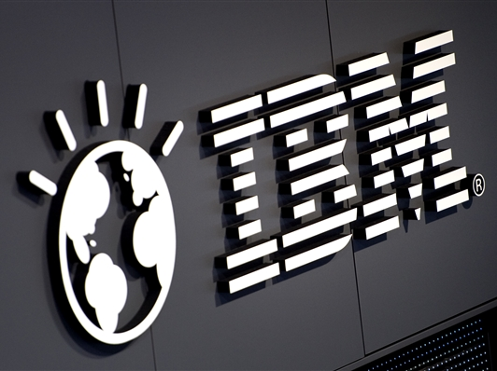
最早的虚拟化技术
20世纪60年代
IBM公司推出虚拟化技术
主要用于当时的IBM大型机的服务器虚拟化
虚拟化技术的核心思想是利用软件或固件管理程序构成虚拟化层，把物理资源映射为虚拟资源。在虚拟资源上可以安装 和部署多个虚拟机，实现多用户共享物理资源。
虚拟化的本质就是将原先的物理设备进行逻辑化，转化成一个文件夹或文件，实现软硬件的解耦。
两种解释
Notes:
虚拟机不用的时候可以删除，接触对资源的占用
分久必合：网格计算——多个不同构的硬件进行抽象
合久必分：一个大型机上很多虚拟机

Slide 5
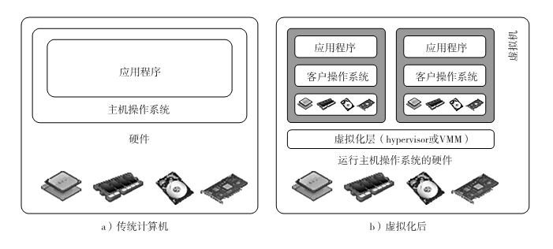
虚拟化的实现
添加一个称为虚拟化层的软件，管理客户操作系统，使其能够独立于主机操作系统同时运行在同一个硬件上
Hypervisor
Virtual Machine Monitor（虚拟机监视器）
虚拟化层软件用于虚拟化基础设施：CPU，内存，存储，I/O，网络
硬件级虚拟化
Notes:
虚拟化层下面的操作系统可有可无

Slide 6
硬件级虚拟化
修改后的虚拟机
添加一个Hypervisor或VMM
三个要求
为程序提供与原始硬件机器基本一致的环境
运行在该虚拟硬件环境中的程序性能损失应该较低
系统资源应该处于VMM的完全控制之中
然而：虚拟机同时运行时，共享的底层系统资源对某些虚拟机而言不一定可用
类型
硬件仿真（裸机虚拟化）：Hypervisor直接对硬件切分和抽象，再安装客户操作系统
寄居虚拟化：需要主机操作系统，再运行VMM，再安装操作系统
全虚拟化：Hypervisor或VMM负责控制硬件和“传话”
硬件辅助虚拟化：
半虚拟化（硬件辅助虚拟化）：不再以普通操作系统的方式访问虚拟硬件资源，需要修改操作系统
客户
虚拟机
客户
虚拟机
客户
虚拟机
Hypervisor
主机操作系统
物理机（底层硬件）
Notes:
半虚拟化：要改客户端操作系统
让它知道自己不是通用的操作系统，是虚拟机里的客户端操作系统，允许它直接访问一定的硬件资源

Slide 7
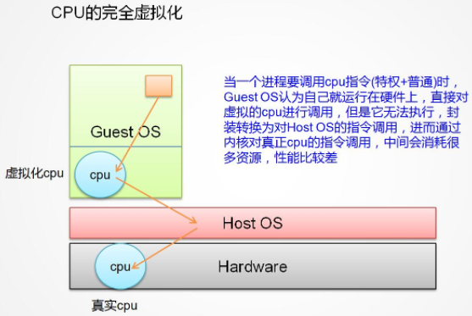
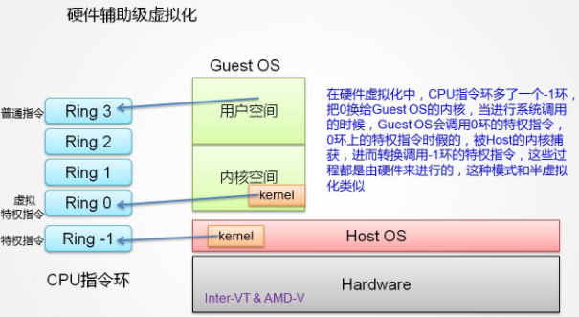
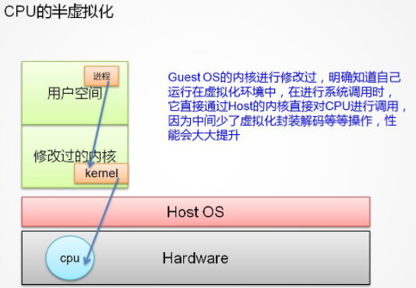
硬件级虚拟化⭐
全虚拟化
硬件辅助虚拟化
Intel的VT-x和AMD的AMD-V两种技术
核心思想都是通过引入新的指令和运行模式，
使VMM和Guest OS分别运行在不同模式
半虚拟化
使Guest OS会将和特权指令相关的操作都转换为发给VMM的Hypercall（超级调用），由VMM继续进行处理，能得到近似于物理机的速度。

Slide 8
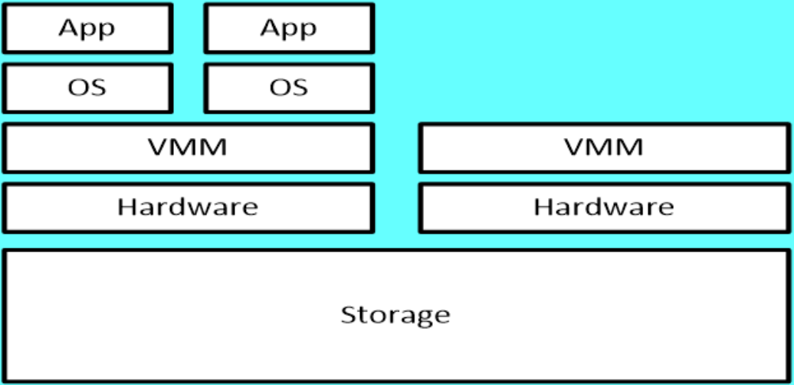
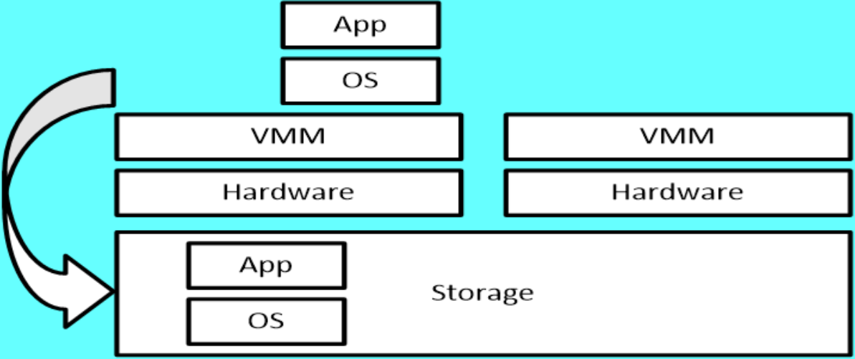
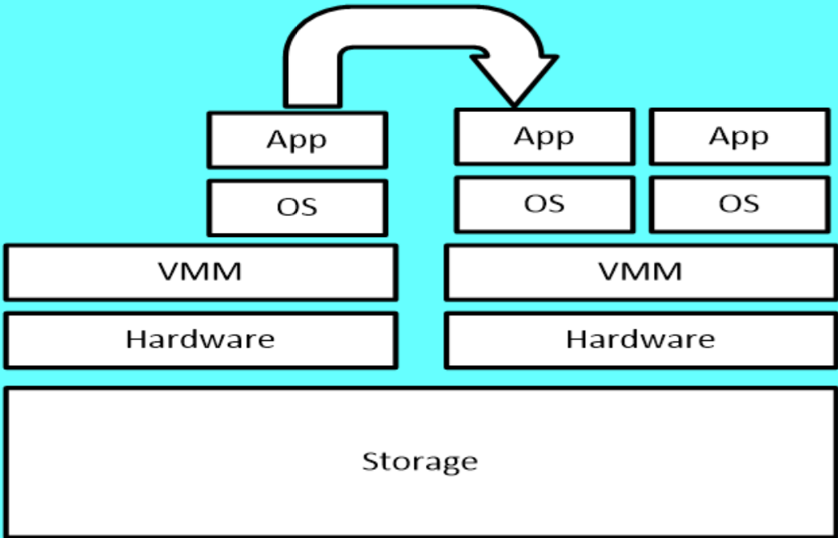
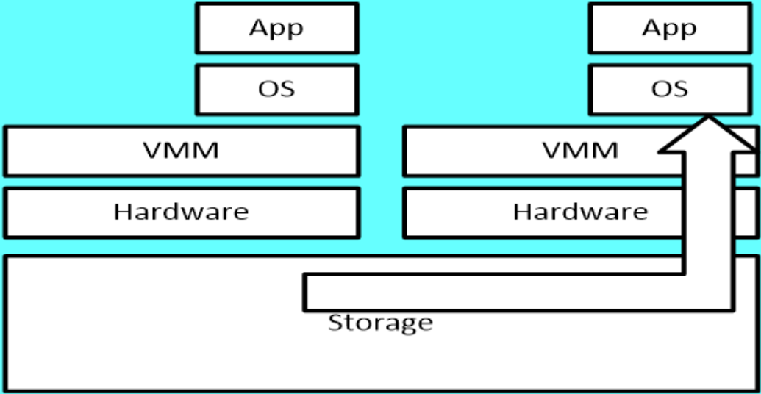
虚拟机的操作
多路复用
挂起（存储）
恢复
迁移
初始化一个硬件级虚拟机速度非常慢

Slide 9
虚拟化的层次
虚拟化层：虚拟硬件环境，处理器、内存和I/O设备等
虚拟指令集体系结构：Virtual Instruction Set Architecture, V-ISA
操作系统：容器及操作系统实例
VMWare ThinApp…
应用程序
JVM/.NET CLR/Panot…
程序库
API
WINE/W ABI/LxRun…
操作系统
Jail/Virtual Environment…
硬件级
VMWare/Virtual PC/Xen…
ISA指令集
Bochs/Crusoe/BIRD…
通过物理主机的ISA模拟一个给定的ISA
基本方式：代码解释

Slide 10
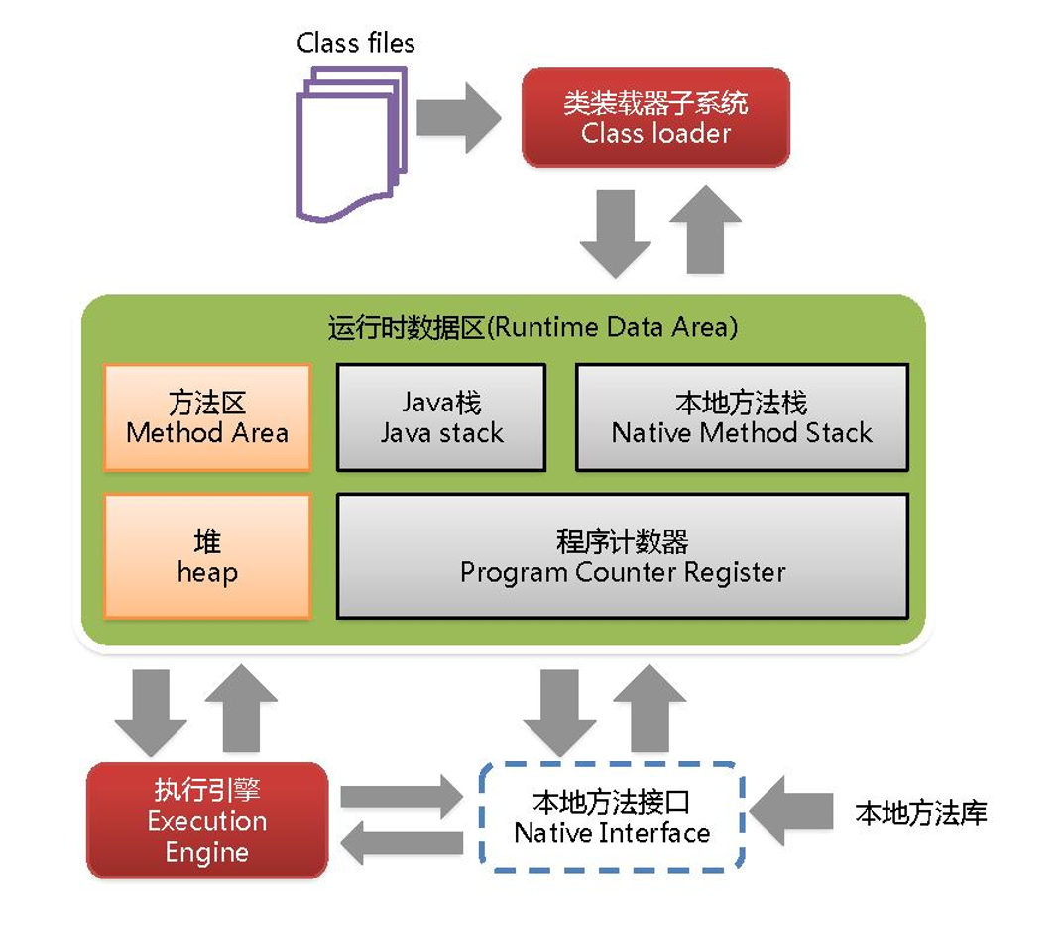
JVM——Java虚拟机
类装载器子系统Class Loader
读取、链接、初始化
运行时数据区Runtime Data Area
程序计数器Program Counter Register
Java栈Java Virtual Machine Stacks
本地方法栈（Native Method Stack）
Java堆（Java Heap）
方法区（Method Area）
直接内存（Direct Memory）
执行引擎Execution Engine
普通程序
应用程序级虚拟化技术
操作系统
CPU，内存，存储，I/O，网络
Notes:
可以当作一个运行在操作系统上的应用
体现的是对操作系统的使用 不是抽象
称为应用程序级的虚拟化技术
此外还有一个指令集虚拟化

Slide 11
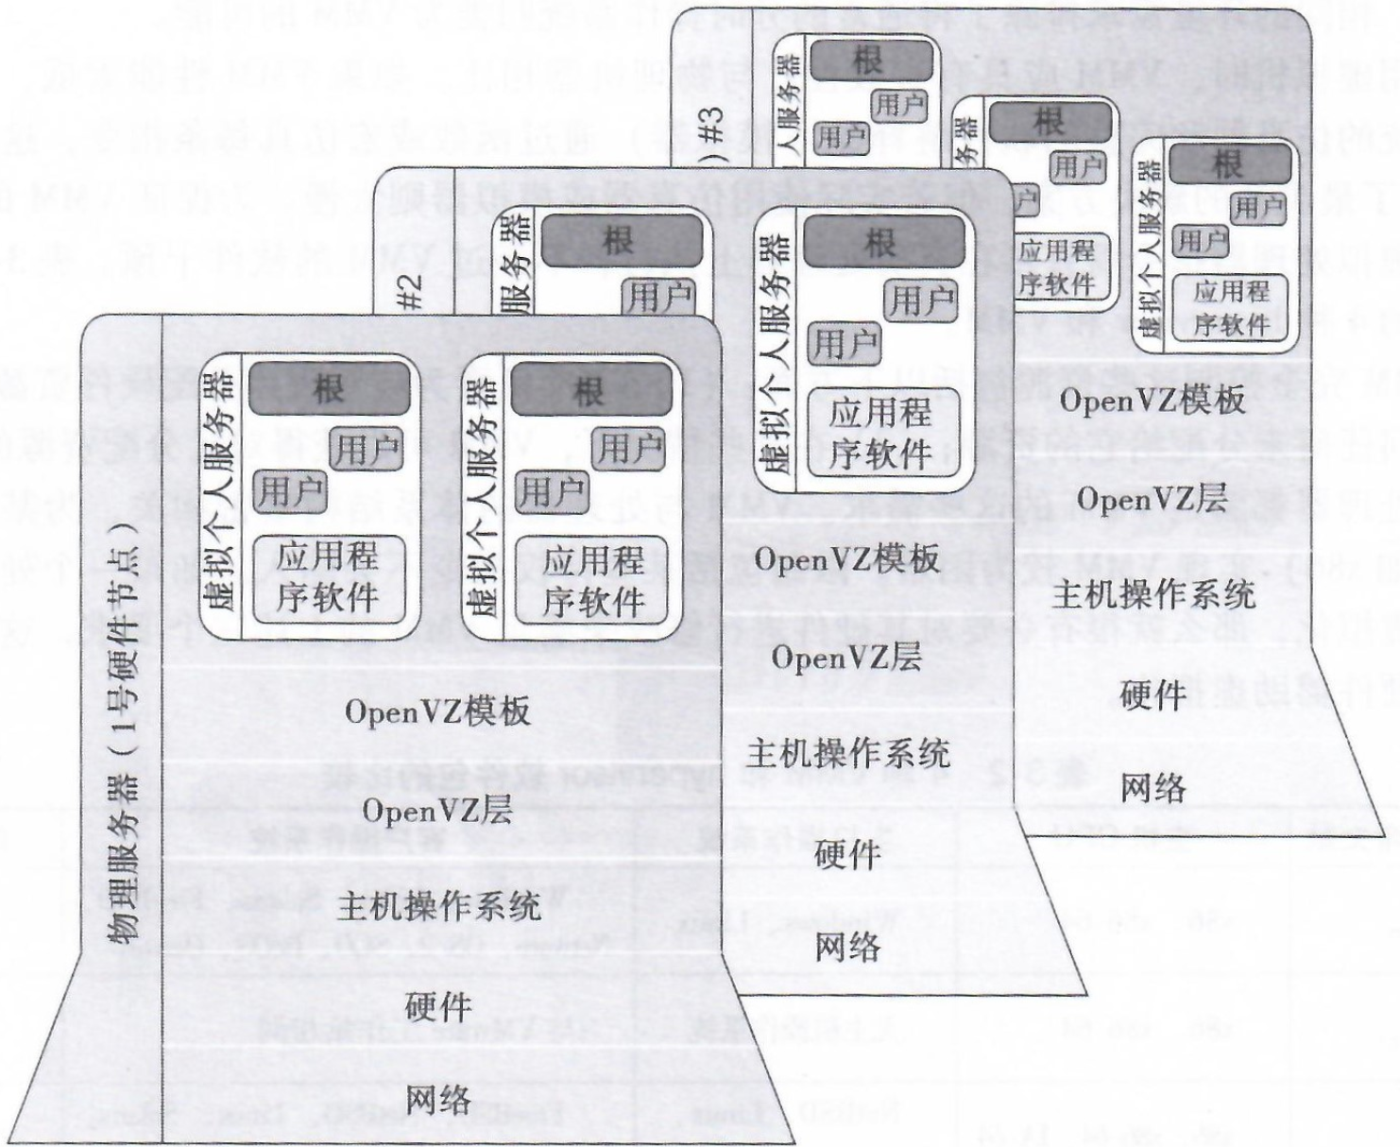
操作系统级虚拟化
看作是“寄居虚拟化”的一种
没有Hypervisor/VMM
在操作系统中插入一个虚拟化层
在同一个操作系统内核内，运行多个虚拟机
客户
虚拟机
客户
虚拟机
客户
虚拟机
Hypervisor
主机操作系统
物理机（底层硬件）
称为：
虚拟执行环境
(Virtual Execution Environment)
或
虚拟专用系统
(Virtual Private System)
或
容器
Notes:
一个OS内核里可以运行多个隔离的虚拟机

Slide 12
操作系统级虚拟化优缺点
优点
最小的启动或停止开销，资源需求低，可扩展性强
需要时，可同步虚拟机与宿主操作系统环境状态的变化
设计方法
在同一台物理机上的操作系统级虚拟机共享同一个操作系统内核
虚拟化层中允许虚拟机中进程访问尽可能多的主机资源
缺点
同一个容器中的操作系统级虚拟机必须使用相同的客户操作系统
资源隔离较差
进一步：Docker引擎和Docker容器
Docker引擎实现了一个高级API提供轻量级的容器，以隔离的方式运行软件进程
Docker容器与传统虚拟机不同：不使用客户操作系统，包含应用程序及二进制文件和库

Slide 13
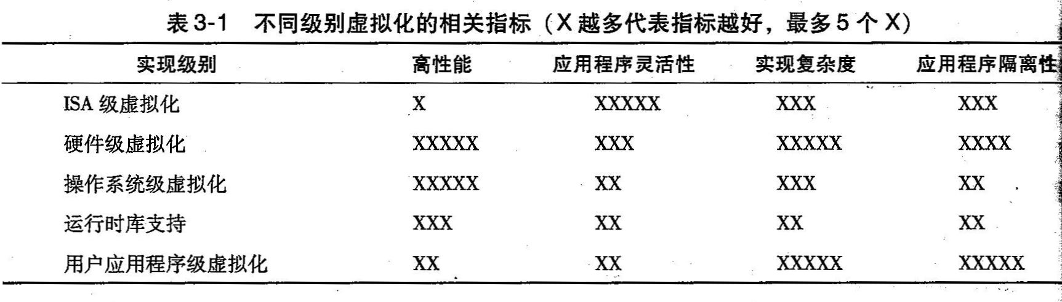
不同层次虚拟化的对比
实现复杂度：实现虚拟化的开销
应用程序隔离性：隔离分配给不同虚拟机的资源的难度

Slide 14
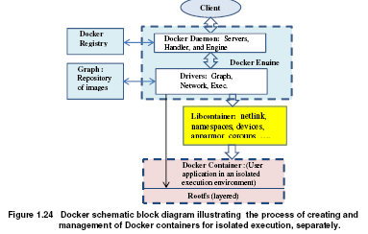
操作系统级虚拟化——Docker
开源的应用容器引擎
开发者可以打包他们的应用以及依赖包到一个可移植的容器中,然后发布到任何流行的Linux机器或Windows 机器上
使用Docker引擎的容器创建过程：

Slide 15
虚拟机 （硬件级虚拟化）vs. Docker容器（操作系统级虚拟化）
客户操作系统 vs. 独立/共享二进制文件和库
20秒启动 vs. 500毫秒启动
较高应用灵活性 vs. 低成本高性能
适合没有编排的多个应用使用 vs. 适用于编排条件下多个副本相同的应用扩展
APP1
APP2
APP3
bins/lib
bins/lib
bins/lib
APP1
APP2
APP1
APP2
APP3
Guest OS
Guest OS
Guest OS
bins/lib
bins/lib
共享的bins/lib
Hypervisor/VMM
Docker Engine
Docker Engine
主机操作系统(Host OS)
主机操作系统(Host OS)
主机操作系统(Host OS)
服务器(Hardware)
服务器(Hardware)
服务器(Hardware)
虚拟机
Docker
轻量级容器

Slide 16
发展趋势
云计算中虚拟机和容器共存
容器成为云计算主流
高效率的unikernel技术
LibOS：在应用程序层中实施访问控制和隔离，用户应用无需在用户模式和内核模式间切换，直接访问硬件；然而多个应用程序同时运行时隔离性不好。
使用操作系统虚拟化克服硬件资源隔离缺陷：LibOS通过VMM驱动物理硬件，像虚拟机一样运行。

Slide 17
虚拟化发展历史
2007年
2014年
惠普发布了针对HP-UX的Integrity虚拟机
Rocket推出
1964年
2008年
IBM开始尝试在大型机上实现虚拟化
微软在Windows Server 2008 R2中加入了Hyper-V
2006年
2013年
Qumranet宣布KVM诞生
Docker推出
1972年
2008年
IBM推出运行在大型机上的虚拟机
Linux容器LXC推出
2002年
2011年
Xen正式被开源
IBM、红帽、惠普和英特尔成立开放虚拟化联盟，加速KVM推广
1999年
2010年
VMware推出了x86架构的虚拟化产品
红帽6.0版本中默认仅提供KVM虚拟化机制

Slide 18
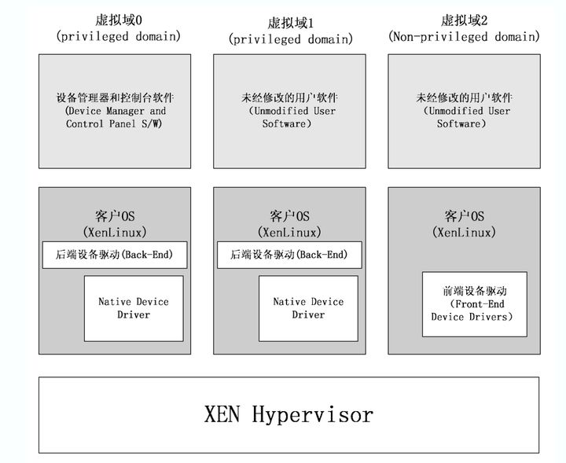
一些虚拟化技术介绍
VMware：技术+公司，1999年推出虚拟机产品；从虚拟化技术转向云产品
VMware vSphere: 安装在裸机上的强大服务器，可以在其上同时运行多台虚拟机。
VMware Workstation: 是在Windows或Linux操作系统上运行的应用程序，可以模拟x86标准PC环境。可以安装操作系统。
Xen：由剑桥大学开发的开源虚拟机监视器（VMM）。需要对操作系统进行显式的修改才能运行
是全球云基础架构和移动商务解决方案厂商，提供基于VMware的解决方案，企业通过数据中心改造和公有云整合业务。
Xen虚拟机可以在不停止的情况下在多个物理主机之间实时迁移。在操作过程中，虚拟机在没有停止工作的情况下内存被反复的复制到目标机器。虚拟机在最终目的地开始执行之前，会有一次60-300秒的非常短暂的暂停以执行最终的同步化，给人无缝迁移的感觉。
硬件级虚拟化

Slide 19
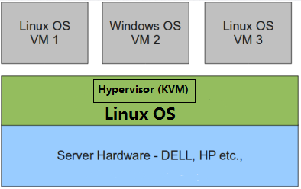
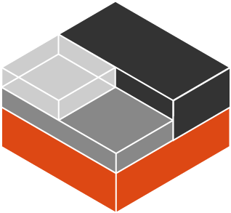
一些虚拟化技术介绍
KVM： Kernel-based Virtual Machine
认为寄居虚拟化的理由： KVM作为一个嵌套在内核当中的VMM层，必须先安装在一个操作系统中，安装KVM的操作系统也可以安装其它服务，做其它事情。所以，KVM可以理解为是寄居虚拟化的实现。
认为硬件仿真虚拟化的理由：当安装KVM之后，它会基于内核共同运行，就是一个完整的VMM层，而一般情况，我们不会运行其它服务。而且很多基于KVM的二次开发虚拟化层都称为裸金属架构。
Integrity
LXC：Linux Container
三种虚拟化性能比较 LXC>>KVM>>XEN
三种虚拟化隔离比较 XEN>>KVM>>LXC
三种虚拟化内存利用率 LXC>>KVM>>XEN
Docker
Rocket：一个类似Docker的命令行工具——已经停止开发

Slide 20
目 录
虚拟化技术
基本思想
虚拟化层次及对比
硬件级虚拟化
各种不同的虚拟化类型
操作系统级虚拟化
虚拟机 vs. Docker
数据中心虚拟化
服务器虚拟化
虚拟机迁移和隔离
存储虚拟化
网络虚拟化

Slide 21
数据中心虚拟化
如何实现？
云
数据
中心
数据网--->以太网
规模不断增大
成本逐渐上升
管理日趋复杂
存储网--->NAS、FC SAN
高性能计算网--->低延迟接口
InfiniBand
传统的数据中心
实现资源的动态分配和调度，提高现有资源的利用率和服务可靠性
提供自动化的服务开通能力，降低运维成本
具有有效的安全机制和可靠性机制，满足公众客户和企业客户的安全需求
方便系统升级、迁移和改造
采用了多种技术
业务之间孤立
网络结构复杂
虚拟数据中心对网络的要求
高速
扁平
虚拟化
Notes:
传统数据中心的三种网络及其技术在虚拟化数据中心仍然有应用

Slide 22
虚拟化类型
服务器虚拟化
存储虚拟化
网络虚拟化
将一个或多个物理服务器虚拟成多个逻辑上的服务器
把分布的异构存储设备统一为一个或几个大的存储池
在底层物理网络和网络用户之间增加一个抽象层

Slide 23
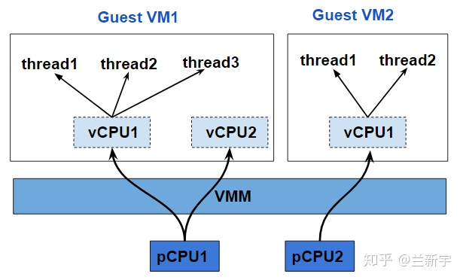
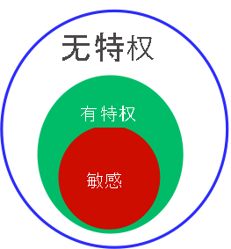
服务器虚拟化的底层实现
硬件级虚拟化——Hypervisor/VMM——计算虚拟化
CPU虚拟化
任意时刻一个物理CPU只能运行一个虚拟CPU
每个客户操作系统可以使用一个或多个虚拟CPU
各个操作系统之间虚拟CPU运行相互隔离，互不影响
模拟执行——敏感指令
敏感指令可以是控制敏感指令或行为敏感指令。
控制敏感指令是指那些尝试修改系统中资源配置的指令，例如，更改操作模式或 CPU 计时器。
行为敏感指令是指其行为由系统中当前资源配置确定的指令。
监控执行——无害指令
特权指令：指令以用户模式陷入，而不是以系统模式陷入。 陷入指令是指将控制传输到系统模式，其中虚拟机监控程序（如虚拟化中）或操作系统（如传统 OS 中）在将控制切换回原始进程之前执行某种操作。
执行
虚拟CPU的正确运行是要保证虚拟机指令正确运行，现有的实现技术包括模拟执行和监控执行
调度
调度问题是指VMM决定当前哪个虚拟CPU在物理CPU上运行，要保证隔离性、公平性和性能。
仅当敏感指令集是特权指令集的子集时才能构造VMM

Slide 24
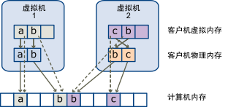
服务器虚拟化的底层实现
硬件级虚拟化——Hypervisor/VMM——计算虚拟化
内存虚拟化
在没有虚拟化的操作系统中看到的内存：直接是机器地址的物理空间
虚拟化后，VMM要让客户操作系统看到“假的”物理空间，两件事：
维护客户机物理地址和宿主机器的机器地址之间的映射
截获虚拟机对客户机物理地址的访问，并根据所记录的映射关系，转换成机器地址
机器地址
内存虚拟化技术把物理内存统一管理，包装成多个虚拟的物理内存提供给若干虚拟机使用，每个虚拟机拥有各自独立的内存空间。
物理地址
虚拟地址
基于软件的内存虚拟化
硬件辅助的内存虚拟化

Slide 25
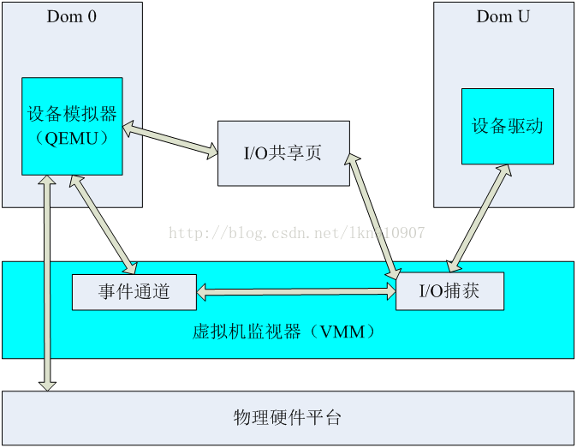
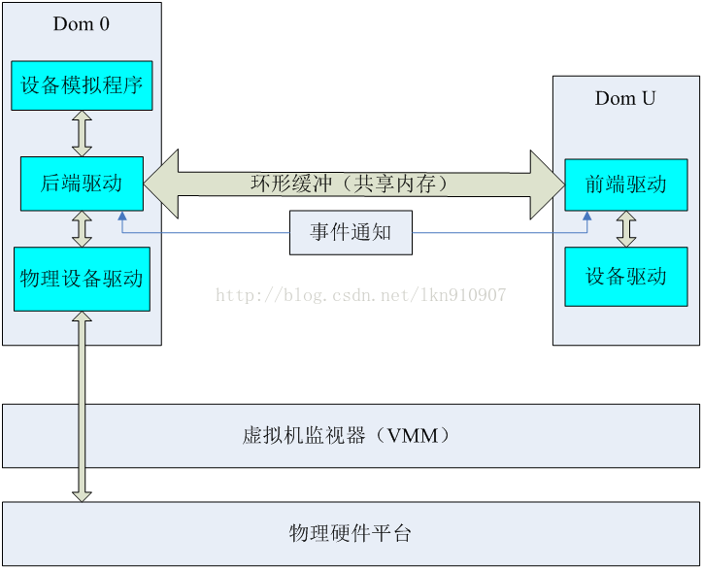
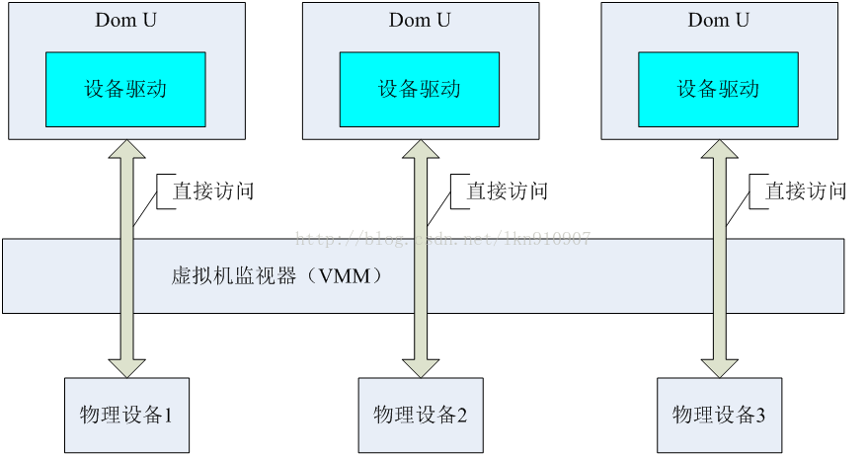
服务器虚拟化的底层实现
硬件级虚拟化——Hypervisor/VMM——计算虚拟化
I/O设备虚拟化
I/O设备虚拟化同样是由VMM进行管理的：欺骗客户机操作系统，让它感受到自己像主机操作系统一样能够访问外设
三个部分：
设备的发现：保证设备驱动可以正常使用
访问的截获：也是一种敏感指令，需要模拟执行（除非使硬件辅助I/O虚拟化）
设备的模拟：以下几种方式
I/O直通或透传
（硬件辅助）
完全虚
拟化
半虚
拟化

Slide 26
虚拟机迁移
从源到目的地角度分为
物理机到虚拟机 P2V
虚拟机到虚拟机 V2V
虚拟机到物理机 V2P
动态实时迁移：保持虚拟机运行的同时，将其从一个计算机迁移到另一个计算机，并在目的计算机恢复运行
为什么重要？
云计算中心物理服务器负载处于动态变化中，当无法提供额外物理资源而为了负载平衡，可将占用热门物理资源的虚拟机迁移到其他物理服务器
物理服务器定期升级的需要，升级前将虚拟机迁移到其他物理服务器，等升级完成再迁移回来
云计算中关注的重点：实时迁移(Live Migration)

Slide 27
迁移步骤
步骤1
预迁移
（Pre-Migration）
步骤2
预定资源
（Reservation）
步骤3
预复制
（InterativePre-Copy）
步骤4
停机复制
（Stop-and-Copy）
步骤5
提交
（Commitment）
步骤6
启动
（Activation）

Slide 28
迁移内容（1）
内存迁移
最困难的地方
第一阶段，Push阶段；第二阶段，Stop-and-Copy阶段；第三阶段，Pull阶段。
迁移方案 | 优势与劣势
Stop-and-Copy | 方法比较简单 总迁移时间也最短 停机时间无法接受
Stop-and-Copy和Pull阶段结合 | 停机时间很短 总迁移时间很长 Pull阶段复制造成的性能下降
Push和Stop-and-Copy阶段结合 | 平衡了停机时间和总迁移时间之间的矛盾 需要有一种算法能够测定工作集，以避免反复重传 可能会占用大量的网络带宽，对其他服务造成影响

Slide 29
迁移内容（2）
网络资源的迁移
虚拟机这种系统级别的封装方式意味着迁移时VM的所有网络设备，包括协议状态（如TCP连接状态）以及IP地址都要随之一起迁移。
在局域网内，可以通过发送ARP重定向包，将VM的IP地址与目的机器的MAC地址相绑定，之后的所有包就可以发送到目的机器上。
存储设备迁移
迁移存储设备的最大障碍在于需要占用大量时间和网络带宽，通常的解决办法是以共享的方式共享数据和文件系统，而非真正迁移。
目前大多数集群使用NAS（Network Attached Storage，网络连接存储）作为存储设备共享数据。

Slide 30
虚拟机隔离技术
指虚拟机之间在没有授权许可的情况下，互相之间不可通信、不可联系的一种技术
现有虚拟机隔离机制
网络隔离
构建虚拟安全文件防护网
基于访问控制的逻辑隔离机制
通过硬件虚拟让每一个虚拟机无法突破虚拟机管理器给出的资源限制
硬件提供的内存保护机制
进程地址空间的保护机制，IP地址隔离
软件角度
互相隔离的虚拟机之间保持独立，如同一个完整的计算机
硬件角度
被隔离的虚拟机相当于一台物理机，有自己的CPU、内存、硬盘、I/O等，它与宿主机之间保持互相独立的状态
网络角度
被隔离的虚拟机如同物理机一样，既可以对外提供网络服务，也一样可以从外界接受网络服务

Slide 31
内存隔离
内存管理单元 Memory Management Unit
管理虚拟存储器的控制路线
管理物理存储器的控制线路
负责将虚拟地址映射为物理地址
提供硬件机制的内存访问授权
Xen将这层中间地址真正地映射到机器地址上却可以是不连续的，这样保证了所有的物理内存可被任意分配给不同的Guest OS
虚拟机监控器使用分段和分页机制对自身的物理内存进行保护。x86体系结构提供了支持分段机制的虚拟内存，这能够提供另一种形式的特权级分离。
虚拟内存
伪物理内存
机器内存
基址
段限
属性位
基址和虚拟地址相加形成线性地址
段限决定了这个段中所能访问的线性空间的长度
属性位则标记了该段是否可读写，可执行，是代码段还是数据段等

Slide 32
网络隔离
目标
确保把有害的攻击隔离，再可信网络之外和保证可信网络内部信息不外泄的前提下，完成网间数据的安全交换
关键
在于系统对通信数据的控制，即通过不可路由的协议完成网间数据交换
安全要素
感知交换数据的机密性、完整性、可用性、可控性、抗抵赖
通信硬件工作在网络最底层，无法达到上述要求
安全机制
访问控制、身份认证、加密签名
通过软件实现
实现原理
效果
实现原理
专用通信设备
专有安全协议
加密验证机制
应用层数据提取和鉴别认证技术
不同安全级别网络之间的数据交换
彻底阻断了网络间的直接TCP/IP连接
保证了网间数据交换的安全、可控
杜绝了由于操作系统和网络协议自身漏洞带来的安全风险

Slide 33
存储虚拟化
概念
存储虚拟化将系统中分散且异构的存储资源整合起来
一个统一的连续编址的逻辑存储空间
技术
在虚拟层通过适用数据镜像、数据校验和多路径等技术
利用负载均衡、数据迁移、数据块重组等技术
整合和重组底层物理资源
提高存储资源利用率
降低单位存储空间成本
降低存储管理的负担和复杂性
提高了数据的可靠性及系统的可用性
提升系统的潜在性能
得到多种不同性能和可靠性的新的虚拟设备
满足多种存储应用的需求

Slide 34
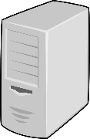
存储虚拟化的一般模型
物理服务器或者虚拟机
减少存储系统的管理开销
实现存储系统数据共享
提供透明的高可靠性和可扩展性。
虚拟化层
底层存储物理存储设备

Slide 35
存储虚拟化的实现方式x3
基于主机的
存储虚拟化
基于存储设备
的存储虚拟化
基于网络的
存储虚拟化（目前最好的）
基于主机的存储虚拟化，也称基于服务器的存储虚拟化或者基于系统卷管理器的存储虚拟化，其一般是通过逻辑卷管理来实现的。
基于存储设备的存储虚拟化主要是在存储设备的磁盘、适配器或者控制器上实现虚拟化功能。
有很多的存储设备的内部都有功能比较强的处理器，存储设备带有专门的嵌入式系统，可以在存储子系统的内部进行存储虚拟化，对外提供虚拟化磁盘。
基于网络的存储虚拟化方法是在网络设备上实现存储虚拟化功能，包括基于互连设备和基于路由器两种方式。
虚
拟
机
功
能
数据存储共享
存储资源管理
相对于上述几种方式，基于路由器的虚拟化在性能、效果和安全方面都要好一些
数据复制及迁移
集群系统
VS.
远程备份
存储子系统与主机无关，对系统性能的影响比较小，较容易管理
对于包含异构存储设备的SAN存储系统，虚拟化方法的效果不好
连接主机到存储网络的路由器出现故障导致与故障路由器连接在一起的主机受到影响
不过路由器的冗余能够支持动态多路径
灾难恢复
性能下降
可扩展性
不支持异构差平台
VS.
性价比比较高
VS.
设备规模有限并且不能进行级联，可扩展性较差

Slide 36
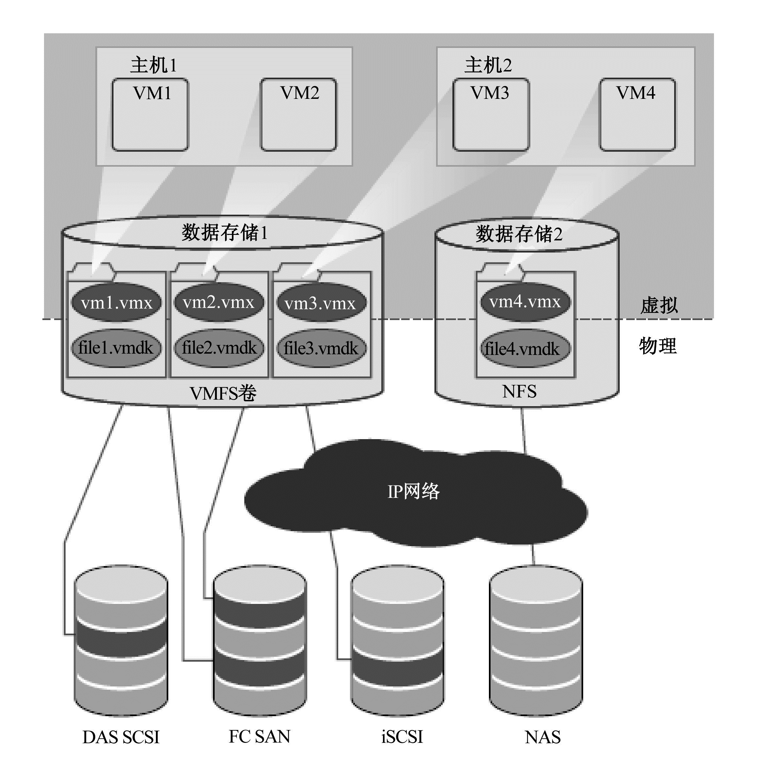
存储虚拟化案例——vSphere
磁盘锁定技术
故障一致性和恢复机制
裸机映射机制(RDM)

Slide 37
网络虚拟化
传统数据中心
服务器之间操作系统和上层软件异构、接口与数据格式不统一
数据中心内网络传输效率低
使用云计算后
数据同步传送的大流量、备份的大流量、虚拟机迁移的大流量
采用统一的交换网络减少布线、维护工作量和扩容成本
引入虚拟化技术后
数据中心网络虚拟化分为核心层、接入层和 虚拟机网络虚拟化 三个层面

Slide 38
网络虚拟化

Slide 39
不同层级的网络虚拟化
核心层
接入层
虚拟机
核心层网络虚拟化，主要指的是数据中心核心网络设备的虚拟化。
接入层虚拟化，可以实现数据中心接入层的分级设计。
根据数据中心的走线要求，接入层交换机要求能够支持各种灵活的部署方式和新的以太网技术。
实现功能
虚拟机的双向访问控制和流量监控，包括深度包检测、端口镜像、端口远程镜像、流量统计。
要
求
足够的万兆接入能力
虚拟机的网络属性应包括VLAN、QoS、ACL、带宽等。
核心层网络具备超大规模的数据交换能力
无损以太网技术标准
（数据中心以太网DCE/融合增强以太网CEE）
提供虚拟机箱技术
拥塞通知
（IEEE 802.1Qau）
虚拟机的网络属性可以跟随虚拟机的迁移而动态迁移，不需要人工干预或静态配置，从而在虚拟机扩展和迁移过程中，保障业务的持续性。
作
用
增强传输选择ETS
（IEEE 802.1Qaz）
简化设备管理
提高资源利用率
提高交换系统的灵活性和扩展性
优先级流量控制PFC
（IEEE 802.1Qbb）
虚拟机迁移时，与虚拟机相关的资源配置，如存储、网络配置也随之迁移。同时保证迁移过程中业务不中断。
为资源的灵活调度和动态伸缩提供支撑
链路发现协议LLDP
（IEEE 802.1AB）

Slide 40
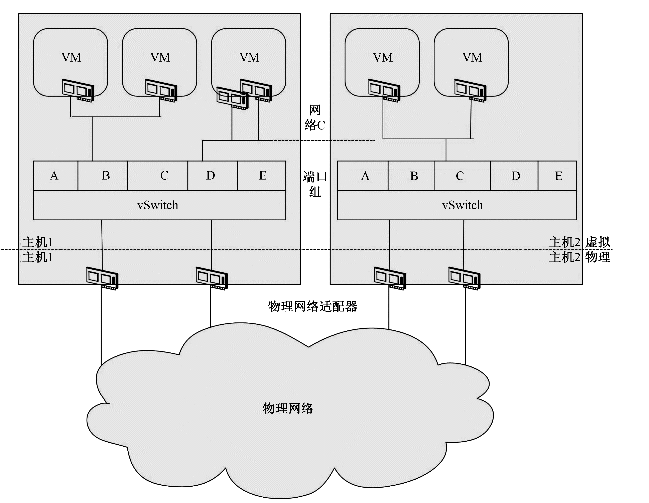
VMware的vSphere网络虚拟化
虚拟网路接口卡
虚拟交换机vSwitch

Slide 41
桌面虚拟化
每个桌面镜像就是一个带有应用程序的操作系统，终端用户通过一个虚拟显示协议来访问他们的桌面系统。这样做的目的就是使用户的使用体验同他们使用桌面上的PC一样。
第一代桌面虚拟技术实现了在同一个独立的计算机硬件平台上，同时安装多个操作系统，并同时运行这些操作系统
第二代桌面虚拟化技术进一步将桌面系统的运行环境与安装环境、应用与桌面配置文件进行了拆分，从而大大降低了管理复杂度与成本，提高了管理效率。
面临很多问题
集中管理问题
虚拟化的服务器合并程度越高，此风险也越大。
集中存储问题
若服务器出现致命故障，用户的数据可能丢失，整个平台将面临灾难。
缺乏统一标准
各虚拟化产品厂商的产品间无法互通，一旦这个产品系列停止研发或其厂商倒闭，用户系统的持续运行、迁移和升级将会极其困难。
网络负载压力
如果用户使用的网络出现问题，桌面虚拟化发布的应用程序不能运行。

Slide 42
总结
虚拟化技术
基本思想
虚拟化层次及对比——硬件级、操作系统级、程序库、应用程序
硬件级虚拟化
各种不同的虚拟化类型（要不要主机操作系统、要不要改虚拟机操作系统）
操作系统级虚拟化
虚拟机 vs. Docker（并存、 unikernel ）
数据中心虚拟化
服务器虚拟化
虚拟机迁移的步骤、内容；内存隔离、网络隔离
存储虚拟化
概念、技术、一般模型、实现方式
网络虚拟化——不同层级的网络虚拟化
桌面虚拟化
推荐阅读：Intel corporation，
《系统虚拟化——原理与实现》，清华大学出版社。

Slide 43


谢 谢
费彝民楼917

